Slide 1
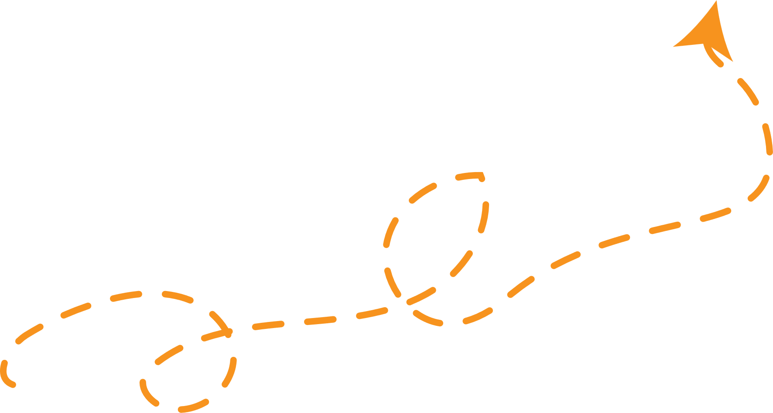



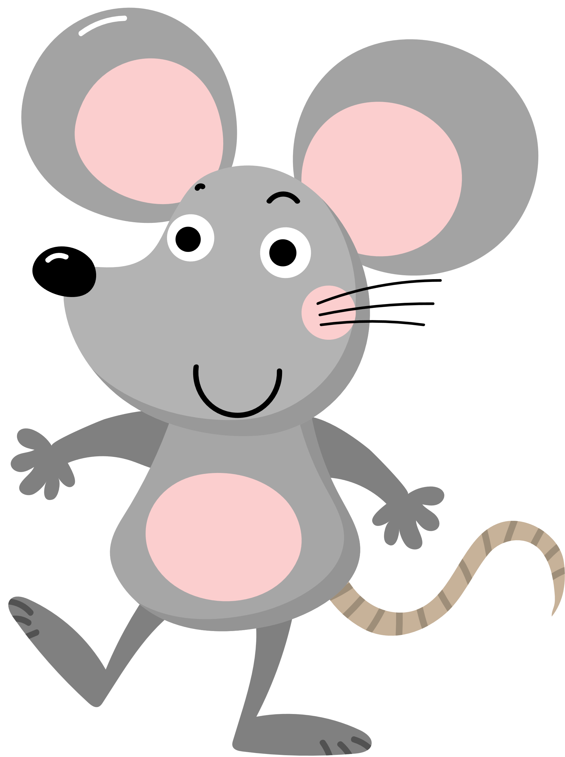
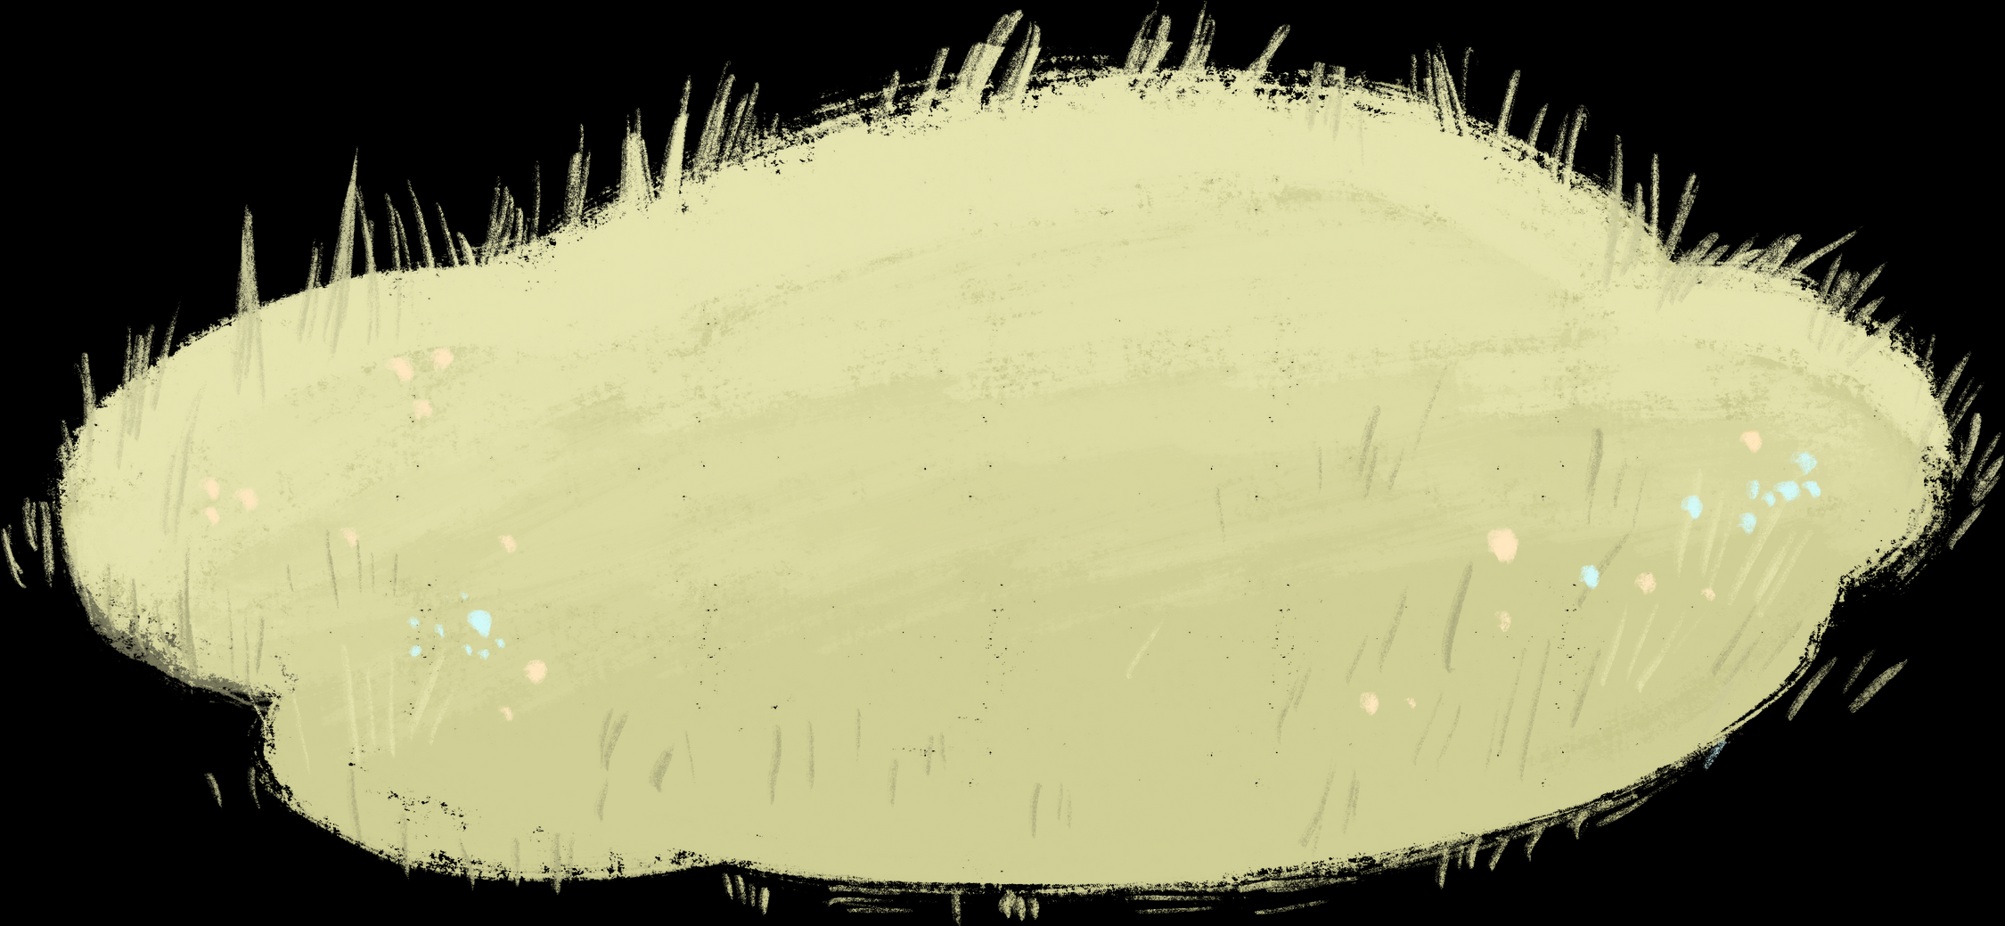
CHÀO MỪNG CÁC EM ĐẾN VỚI BÀI HỌC MỚI!

Slide 2

KHỞI ĐỘNG
Theo em việc gõ bàn phím đúng cách mang lại những lợi ích nào sau đây?
A. Giúp gõ nhanh và chính xác.
B. Giúp gõ đúng khi ngồi bất kì tư thế nào.
A. Giúp gõ nhanh và chính xác.

Slide 3

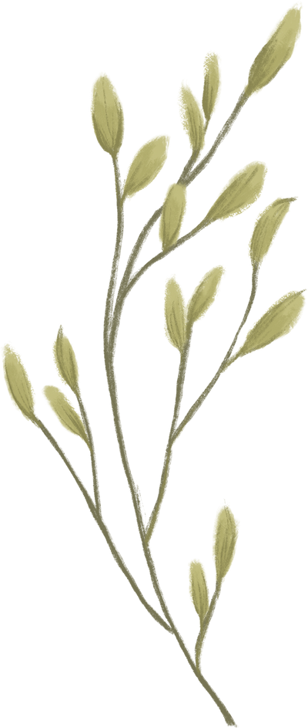
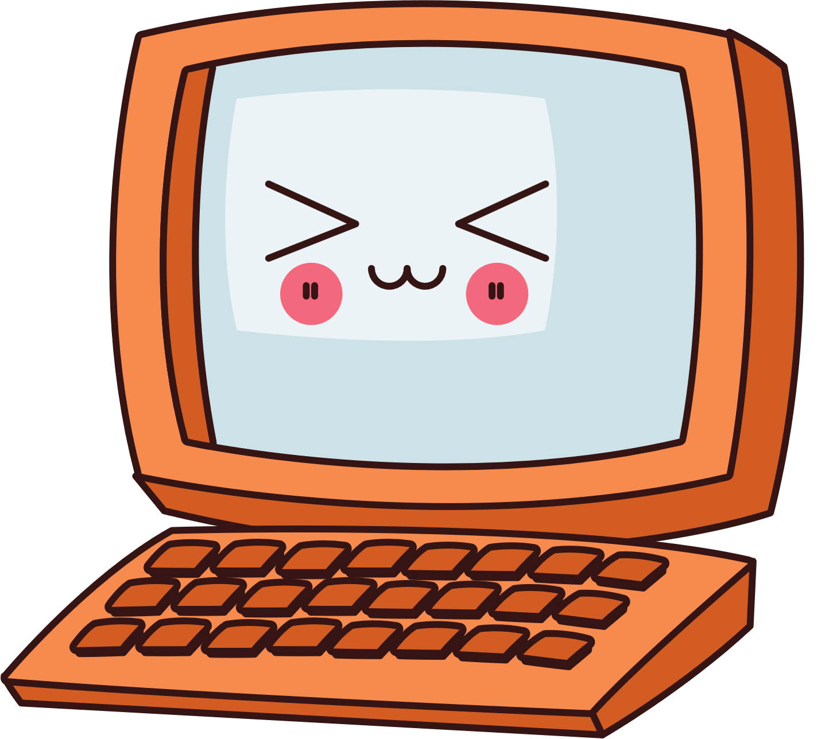

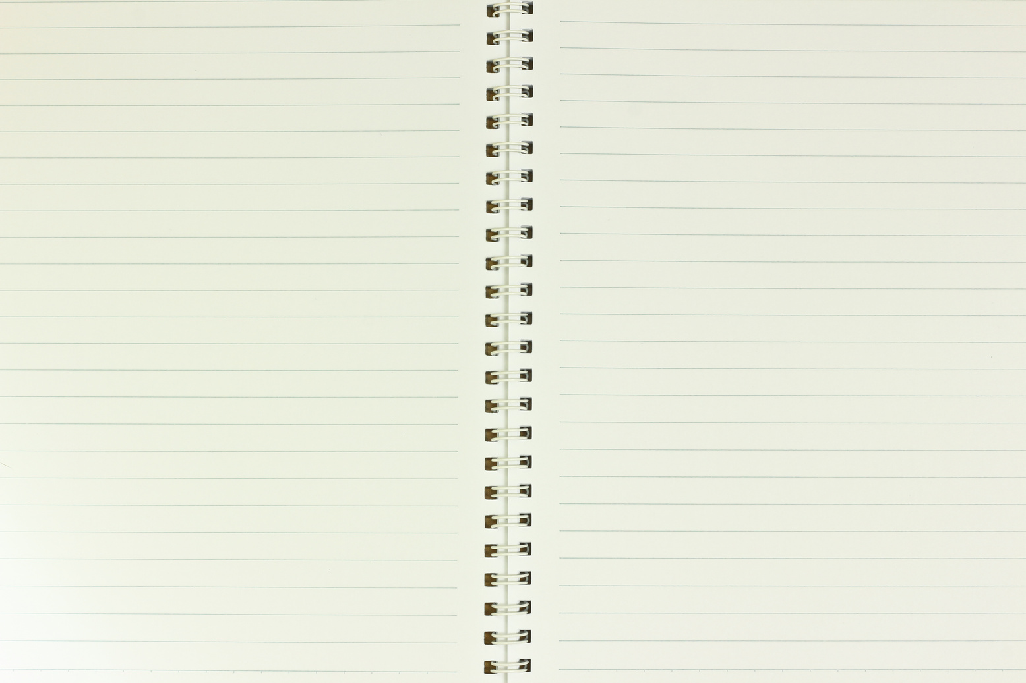
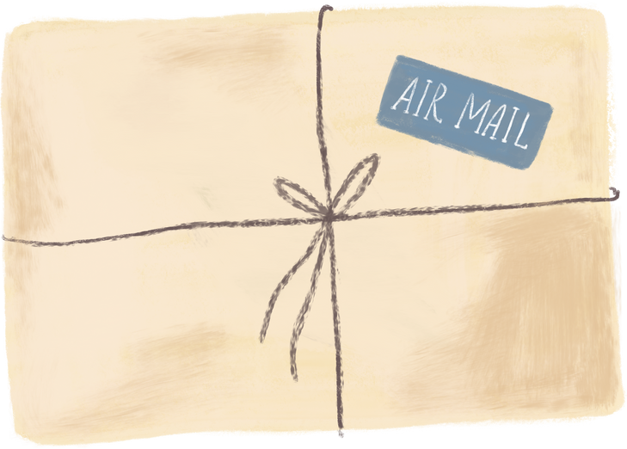
BÀI 2. THỰC HÀNH
GÕ BÀN PHÍM ĐÚNG CÁCH

Slide 4
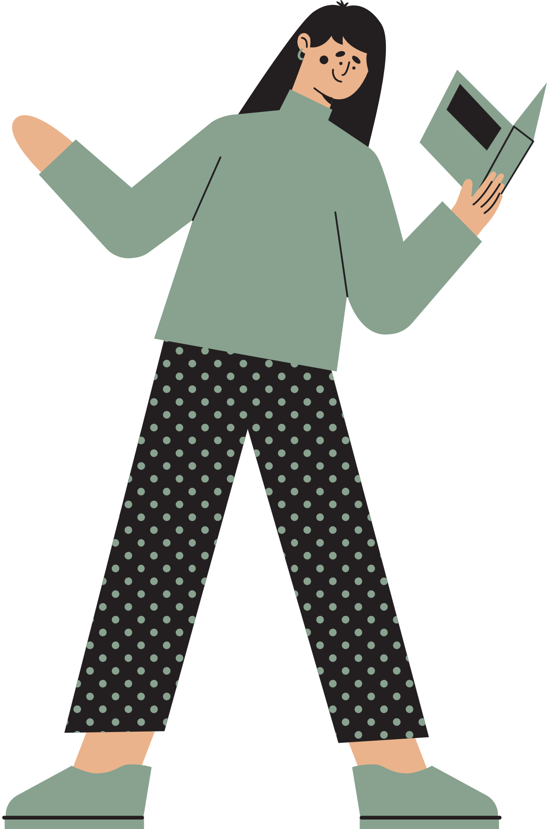
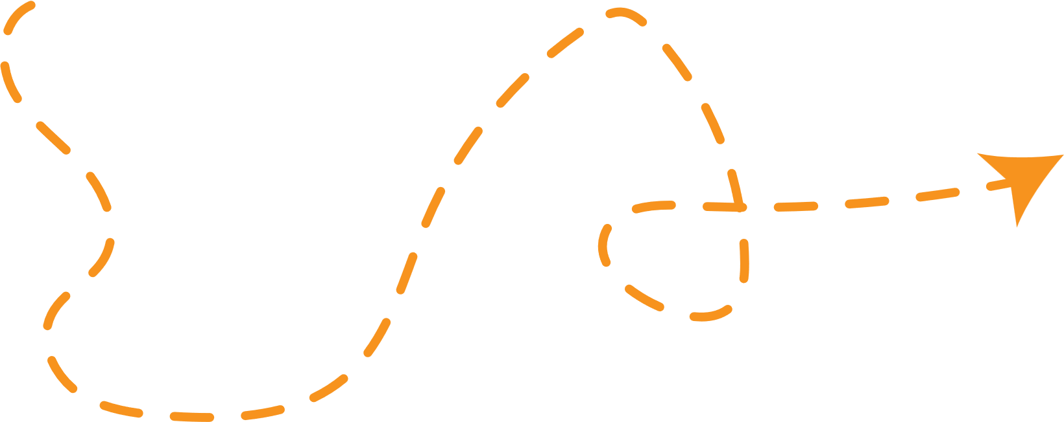
NỘI DUNG BÀI HỌC
01
Lợi ích của việc gõ bàn phím đúng cách
02
Thực hành gõ bàn phím

Slide 5


PHẦN 1.
LỢI ÍCH CỦA VIỆC GÕ BÀN PHÍM ĐÚNG CÁCH

Slide 6



ĐỌC THÔNG TIN VÀ THỰC HIỆN YÊU CẦU
Gõ bàn phím đúng cách
Giúp em gõ nhanh
Ngoài các lợi ích trên, việc gõ phím đúng cách còn đem lại những lợi ích nào cho em?
Gõ được chính xác

Slide 7
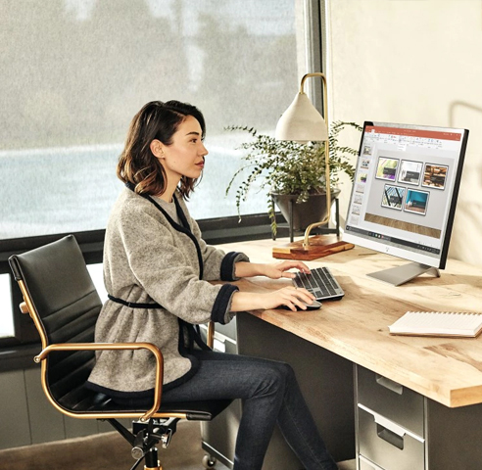
LỢI ÍCH CỦA VIỆC GÕ BÀN PHÍM ĐÚNG CÁCH
Tư thế ngồi được đảm bảo
Tránh đau khớp tay
Tránh mỏi ngón tay, cổ tay,…
Tốt cho sức khỏe

Slide 8
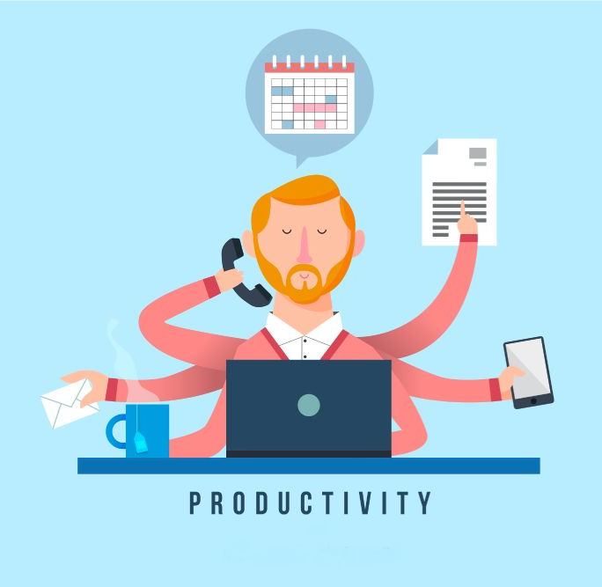
LỢI ÍCH CỦA VIỆC GÕ BÀN PHÍM ĐÚNG CÁCH
Gõ nhanh, chính xác
Không cần nhìn bàn phím
Tập trung được trên màn hình
Tăng hiệu quả thực hiện

Slide 9
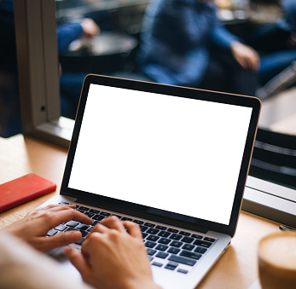
LỢI ÍCH CỦA VIỆC GÕ BÀN PHÍM ĐÚNG CÁCH
Hạn chế hỏng phím
Tránh kẹt phím
Bảo vệ máy tính

Slide 10
PHẦN 2.
THỰC HÀNH GÕ BÀN PHÍM

Slide 11

Em hãy kích hoạt phần mềm Wordpad và thực hành gõ lại nội dung sau
Hoạt động 2
“Nước ta có 63 tỉnh và thành phố với đường biển trải dài khoảng 3260 km. Nước ta là quốc gia đa dân tộc với 54 dân tộc cùng sinh sống. Tính đến năm 2021, dân số của nuóc ta trên khoảng 98 triệu người, với tuổi thọ trung bình khoảng 73 tuổi.”
(Theo: Tổng cục thống kê)
LƯU Ý
Em có thể gõ không dấu

Slide 12


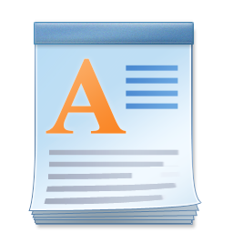
VẬN DỤNG
Hướng dẫn thực hiện
  Bước 1. Nháy chuột vào biểu tượng để kích hoạt phần mềm Wordpad.
  Bước 2. Thực hiện soạn thảo văn bản.
  Bước 3. Soát lại lỗi chính tả.
Kích hoạt phần mềm Wordpad và thực hiện gõ lại một câu chuyện ngắn (khoảng 50 từ).

Slide 13
Ngày xưa, ở làng kia, có hai mẹ con cô bé sống trong một túp lều.
Họ phải làm lụng vất vả quanh năm mới đủ ăn.
Một hôm, người mẹ không may bị bệnh nặng. Cô bé ngày đêm chăm sóc mẹ, nhưng bệnh mẹ mỗi ngày một nặng thêm. Có người mách:
- Ở vùng bên có ông thầy thuốc giỏi chữa được bệnh này.
Cô bé nhờ bà con hàng xóm trông nom mẹ, ngày hôm ấy lên đường.
Vừa đi cô bé hiếu thảo vừa lo mấy đồng bạc mang theo không đủ trả tiền thuốc cho mẹ. Bỗng cô thấy bên đường có vật lạ tay nải ai để quên. Cô bèn liền bước tới, cầm lên xem:
- Ô, một túi tiền! Của ai đánh rơi nhỉ. Biết đâu, người đánh rơi túi tiền này đang đi mua thuốc chữa bệnh cho người thân như mình bây giờ? Thế thì khổ thân họ quá!
Đang suy nghĩ miên man về túi tiền thì cô bé bỗng phát hiện phía trước một cụ già tay cầm gậy trúc đang lê từng bước trên đường. Cô bé đoán chắc là bà cụ đánh rơi túi tiền. Cô liền chạy thật nhanh, đuổi kịp bà cụ rồi lễ phép hỏi:
- Dạ thưa cụ! Cái tay nải này có phải của cụ không ạ?
Bà lão cười hiền hậu:
- Khen cho con đã hiếu thảo lại thật thà. Ta chính là tiên thử con đấy thôi. Con thật đáng được giúp đỡ. Hãy đưa ta về chữa bệnh cho mẹ con.

Slide 14


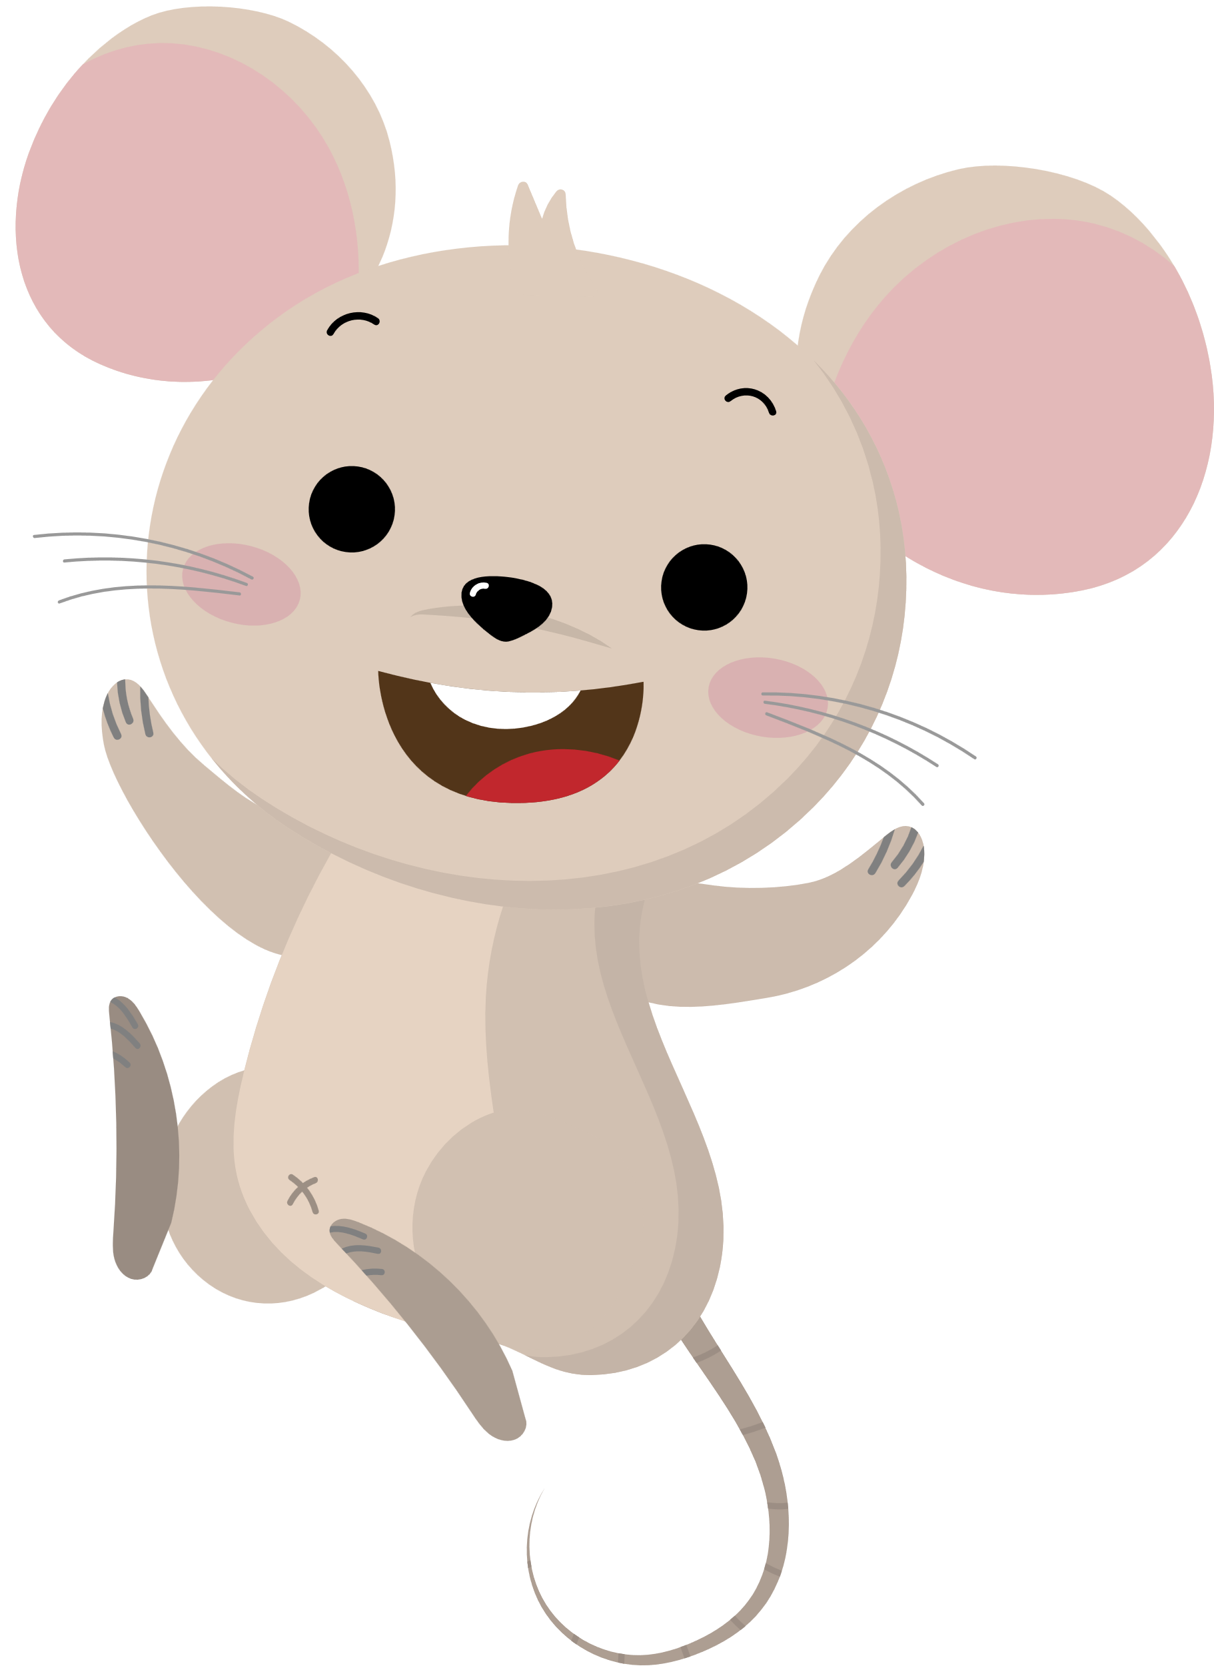

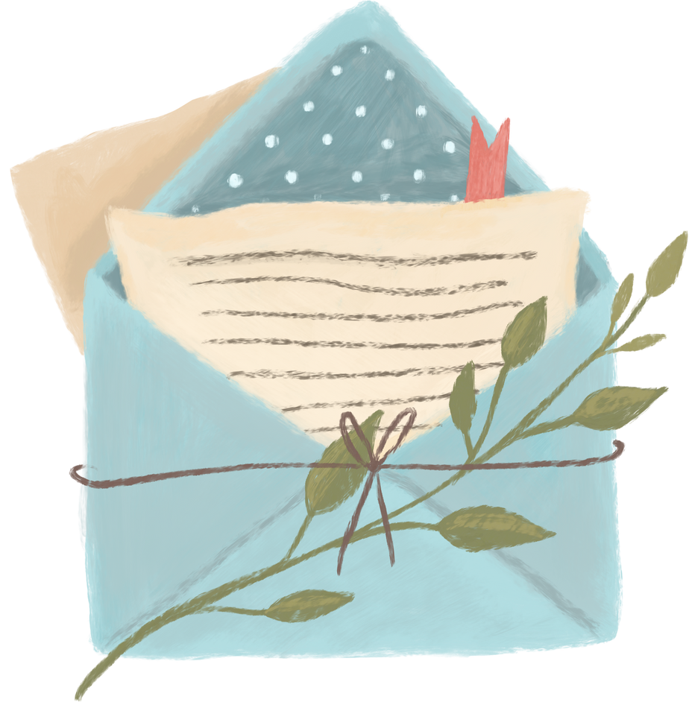
HƯỚNG DẪN VỀ NHÀ
Ôn tập lại kiến thức đã được học trong bài
Ôn luyện về cách gõ các hàng phím
Chuẩn bị bài 1. Các loại thông tin chính trên trang web

Slide 15
CẢM ƠN CÁC EM
ĐÃ CHÚ Ý LẮNG NGHE!

